Slide 1
MagiKarts
Pavel Dvořák & Oliver Götz
ITA3

Slide 2
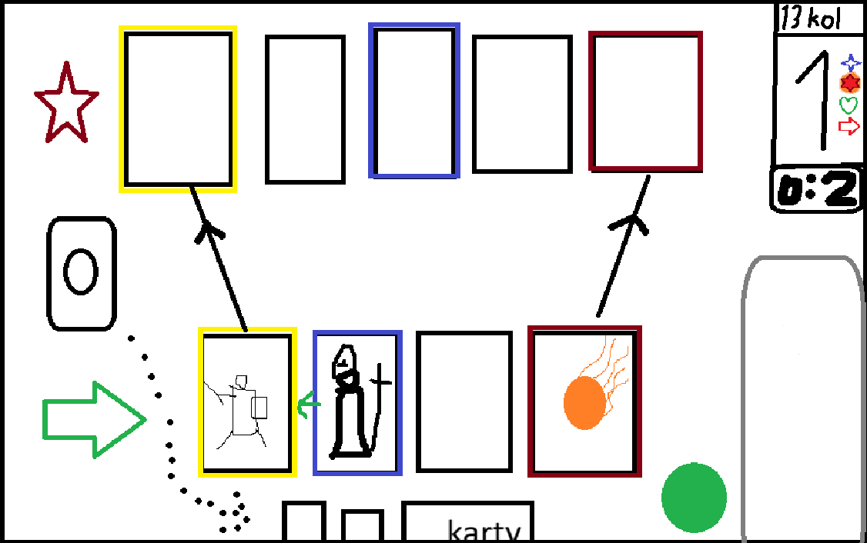
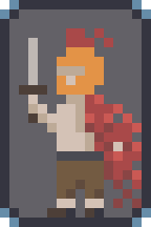
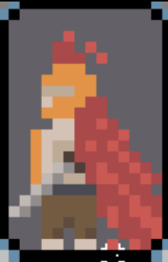
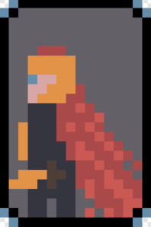
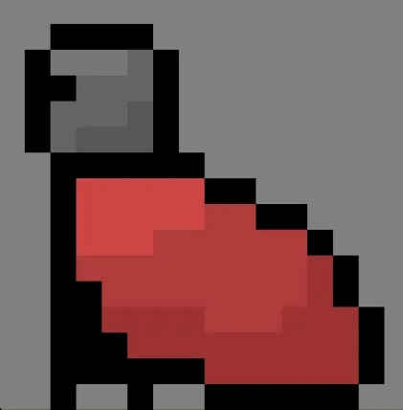
Historie
Nápad →
Tvorba
HTML kostra
CSS
JavaScript
Grafika
Debugging
Představení

Slide 3
Použité Platformy
Realizace projektu → Github
Kanban → Freelo
Programování → Visual Studio Code
Grafika → Aseprite, Libresprite
Komunikace → Discord

Slide 4
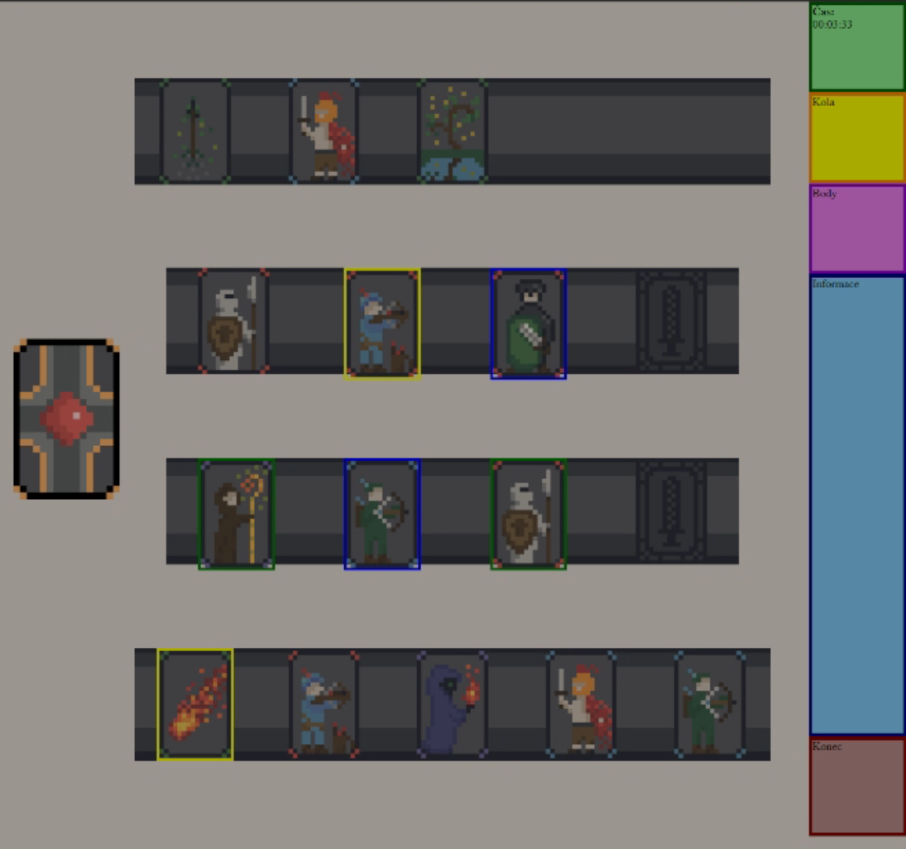
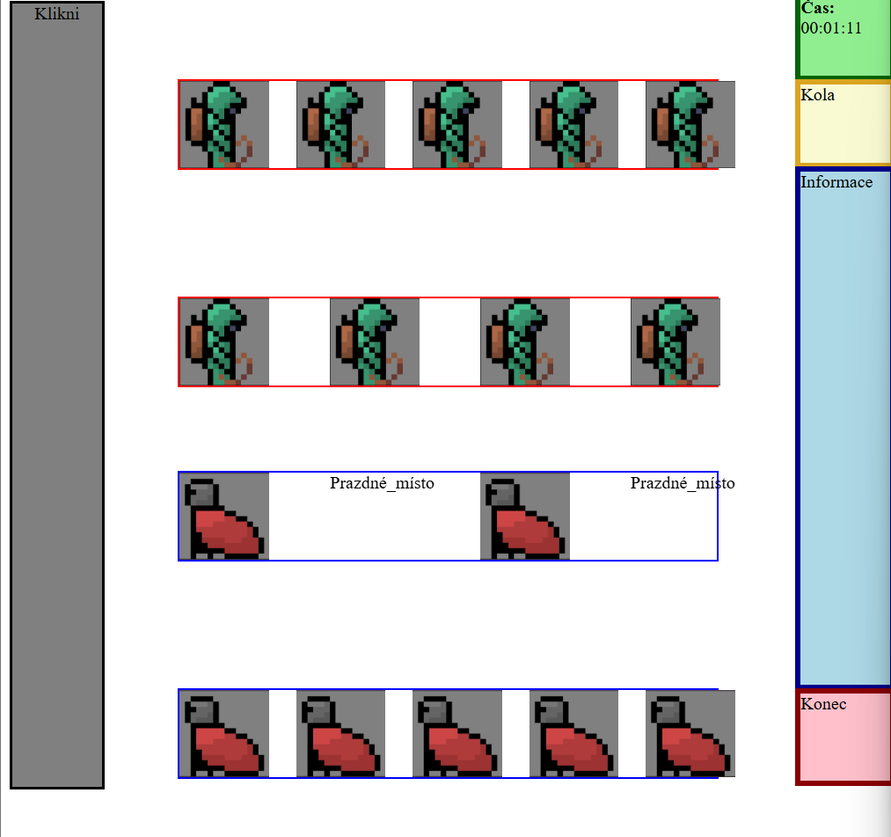
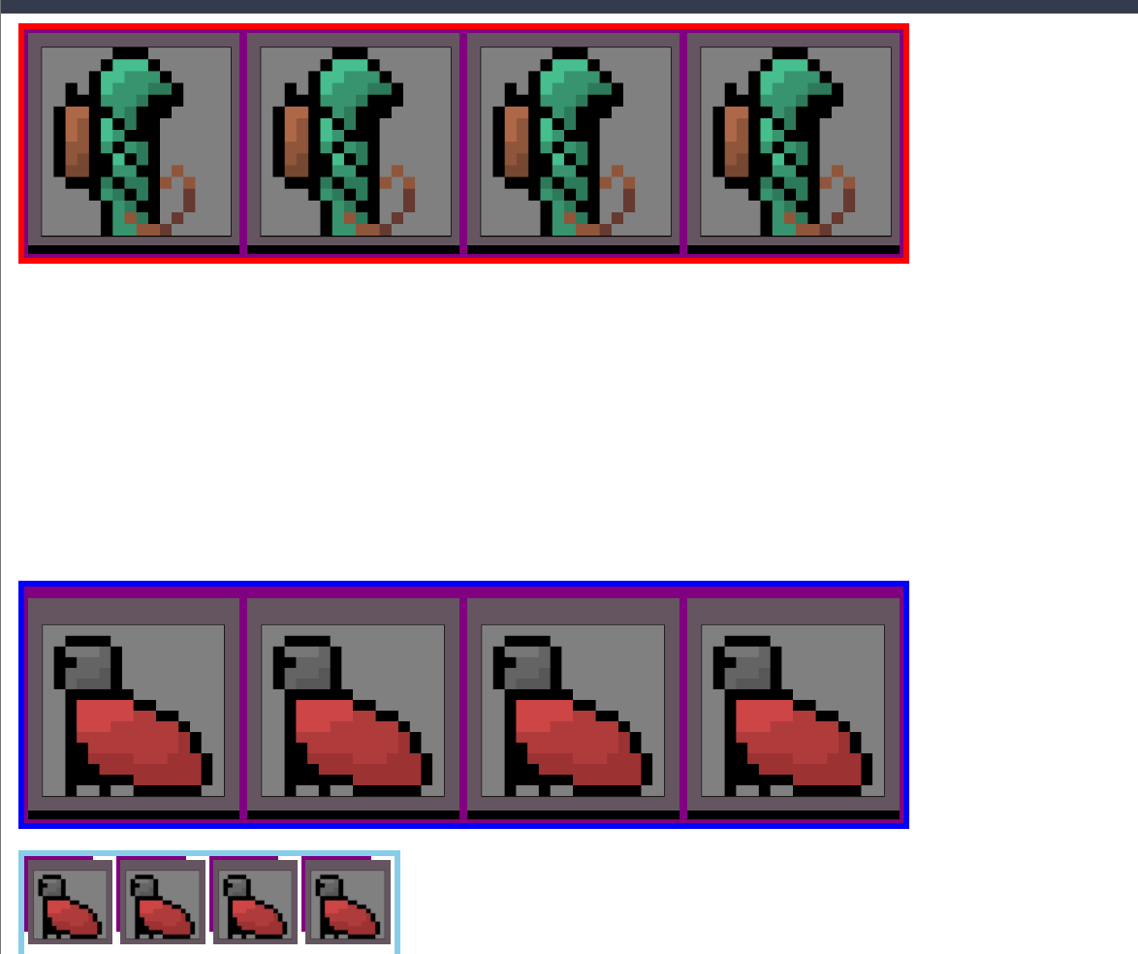
Budoucnost
Plánuje se pokračovat s projektem
Nové karty, mechaniky, multiplayer…

Slide 5
představení
Karetní hra
Fantasy tématika
Kola založený na tazích
Karty mají třídy, ovlivňuje boj
Vyhrává hráč s více body

Slide 6
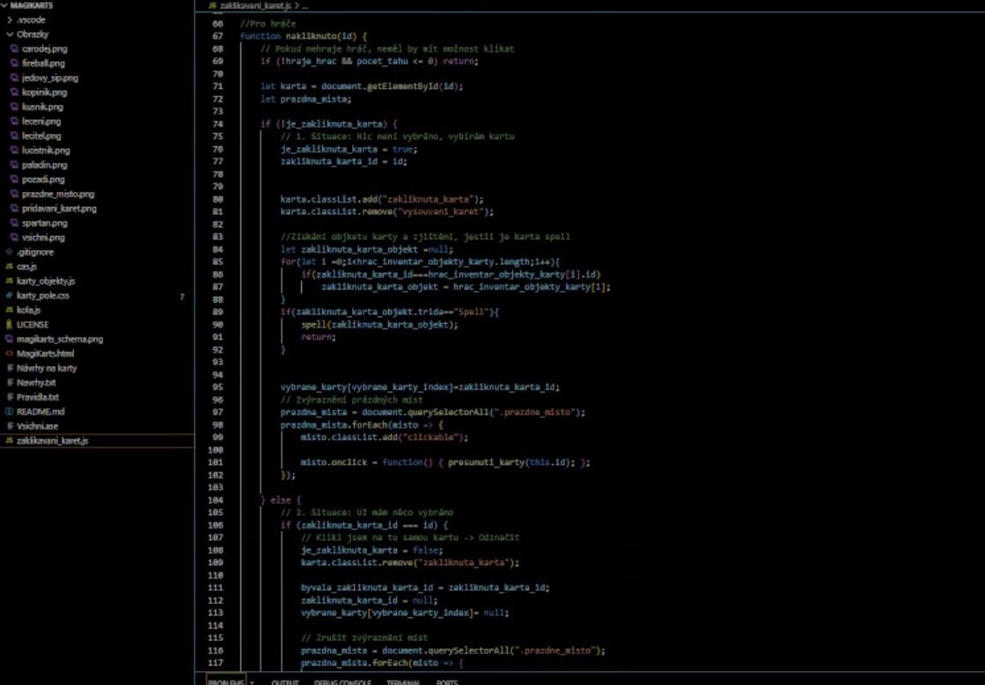
Děkuji za pozornost

